Slide 1
Materiali esposti al vuoto
C. Roncolato
Corso Nazionale INFN di Criogenia e Vuoto
Giorno 1 – 29 Settembre 2025, Milano

Slide 2
Proprietà Richieste
Resistenza Meccanica
Basso tasso di degassaggio (o permeazione)
Costituiscono l’involucro che separa il pieno con il vuoto
Elevato modulo elastico;
Pressione parziale bassa alle temperature di baking (150-350°C);
Impermeabilità ai gas (permeazione);
Facilità di reperimento;
Lavorabilità e saldabilità;
Alcune volte buoni/cattivi conduttori elettrici e termici;
Alcune volte devono essere trasparenti alle radiazioni ottiche;
Criteri economici;

Slide 3
Selezione dei Materiali
Metalli
Acciaio Inossidabile
Alluminio e le sue leghe
Non Metalli
Ceramiche e Vetri
Polimeri
Rame e le sue leghe
Altri metalli

Slide 4
Acciaio Inossidabile Austenitico
Le leghe in acciaio diventano resistenti alla corrosione se contengono almeno il 13% di Cr, tipicamente però è circa il 18%;
Si forma un film protettivo di ossido di cromo che li rende inossidabili;
Si aggiunge in lega il nichel (circa 8-10%) per rendere la struttura austenitica stabile a temperatura ambiente e migliorare la corrosione;
Alta resistenza, moderata formabilità, eccellente saldabilità;
Può essere estruso in forme semplici;
Ampia gamma di tubi circolari disponibili (senza saldatura e saldati);
I tassi di degassamento possono essere ridotti utilizzando buone tecniche di lavorazione, pulizia chimica e cottura (fino a 900°C);
Scarsa conducibilità termica ed elettrica.
 |  |  | Rame | Ferro | Acciaio Inox |  | Alluminio
 |  |  | Policrist. | ARMCO | 304L | 316L | Serie 2000 | 6082
Reticolo |  |  | CFC |  | CFC |  | CFC
densità | r | g/cm³ | 8.940 | 7.860 | 8.000 |  | 2.69 | 2.7
Punto Fusione | T_{f} | °C | 1084 | 1532 | 1398 |  | ca. 660
Coeff. Espansione | a | um/m-°C | 16.5 | 12 | 17.3 | 16 | 10.3 | 23.4
Modulo di Elasticità | E | GPa | 110 | 21 | 190-210 |  | 70 | 69
Modulo di Taglio | m | GPa | 46 | 8.2 | 75-80 |  | 27
Elongazione % | E% |  | 45 | 45 | 10-40 | 30-40 | 20 | 17-30
Carico Massimo | σ_{m} | MPa | 216 | 294 | 480 | 500-600 | 405 | 350
Carico Snervamento | σ_{0.2} | MPa | 60 | 186 | 170 | 200-300 | 309 | 305
Cond. Elettrica | s | m/Ω-mm² | 56 | 10 | 1.3 | 1.3 | 37 | 27
Cond. Termica | k | W/m-K | 393 | 67 | 15 | 15 | 209 | 160

Slide 5
Famiglia degli acciai inossidabili austenitici
L’AISI 302 è un 18/8 ed è il punto di partenza per raffinamenti della composizione (Carbonio <0.1%)
304LN
316LN
Miglioramento delle proprietà:
CR: Corrosion Resistance
W: Weldability
M: Machinability
Y: Yield Strenght
Y
Y
304L
316L
317L
W
W
W
304
CR
316
CR
317
W
303
M
302

Slide 6
Proprietà a confronto per alcuni acciai inox serie 300 usati nel vuoto
 |  |  | OFE Cu | 304L | 316 | 316L | 316LN
Carico Massimo | σ_{m} | MPa | 338 | 564 | 500-700 | 520-680 | 580-780
Carico Snervamento | σ_{0.2} | MPa | 217 | 210 | 200 | 220 | 205
Elongazione % | E% |  | 58 | 50 | 55 | 58 | 55
Modulo di Elasticità | E | GPa | 115 | 193 | 193 | 193 | 200
Durezza | HB |  | 50-80 | 150 | 215 | 165 | 220
 | Cr | Ni | Mn | Mo | Si | N | P | C | S
AISI 304L | 18 – 20 % | 8 - 12 % | ≤ 2 % | 0 | ≤ 1 % | 0.11% | 0.05% | ≤ 0.03 % | 0.03%
AISI 316 | 16.5 – 18.5 % | 10 - 13 % | ≤ 2 % | 2 – 2.5 % | ≤ 1 % | 0.11% | 0.05% | ≤ 0.07 % | 0.03%
AISI 316L | 16.5 – 18.5 % | 10 - 13 % | ≤ 2 % | 2 – 2.5 % | ≤ 1 % | 0.11% | 0.05% | ≤ 0.03 % | 0.02%
AISI 316LN | 16.5 – 18.5 % | 10 – 12.5 % | ≤ 2 % | 2 – 2.5 % | ≤ 1 % | 0.12-0.22 % | 0.05% | ≤ 0.03 % | 0.02%

Slide 7
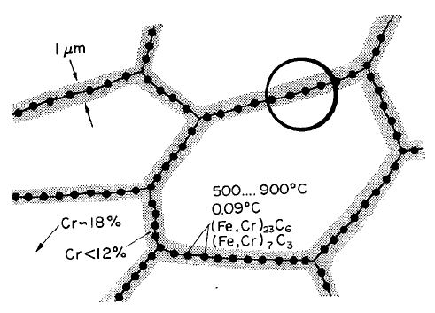
Sensibilizzazione dell’acciaio inossidabile austenitico
Normalmente il carbonio è disciolto nella matrice di acciaio, oppure si esegue un trattamento di solubilizzazione 1050-1100°C
Esiste un intervallo di temperatura dove avviene la precipitazione dei carburi di cromo ai bordi di grano (sensibilizzazione);
Materiale perde le caratteristiche di resistenza alla corrosione;
Materiale perde le sue caratteristiche meccaniche dovute a micro fratture ai bordi di grano;
Effetto dipende da temperatura/tempo in quella zona di formazione dei carburi;
Effetti rilevanti per alcuni componenti a temperature criogeniche come le criopompe o le criotrappole;
Questo effetto può accadere durante le saldature delle flange o durante i trattamenti termici (o saldobrasature);

Slide 8
Selezione degli Acciai Inossidabili Austenitici
Il 304L SS è la lega più comunemente usato nel vuoto, ma può magnetizzarsi con la lavorazione e la saldatura.
Il 316L SS , con aggiunta di Mo, più costoso, resistente agli attacchi chimici, le saldature non sono magnetiche;
Il 316LN SS , un acciaio 316L potenziato con azoto, molto più costoso, ma con un'eccellente resistenza a temperature molto elevate (fino a 1000 C);
Il 316 Ti SS, è una variante dell’acciaio 316 caratterizzato dalla stabilizzazione con titanio: eccellente saldabilità e resistenza alla corrosione intergranulare, ottima duttilità e lavorabilità. E’ usato per i soffietti idroformati;
Attenzione alla porosità che si crea durante la fusione, soprattutto nella produzione delle flangie CF. Leak test a temperatura ambiente risultano corretti, ma dopo un trattamento termico di degassaggio o a temperature criogeniche possono apparire delle fughe;
Si utilizza la Electron Slug Re-melting (ESR) nelle applicazioni critiche, oppure una forgiatura a caldo;

Slide 9
Alluminio e le sue leghe
 |  |  | Rame | Ferro | Acciaio Inox |  | Alluminio
 |  |  | Policrist. | ARMCO | 304L | 316L | Serie 2000 | 6082
Reticolo |  |  | CFC |  | CFC |  | CFC
densità | r | g/cm³ | 8.940 | 7.860 | 8.000 |  | 2.69 | 2.7
Punto Fusione | T_{f} | °C | 1084 | 1532 | 1398 |  | ca. 660
Coeff. Espansione | a | um/m-°C | 16.5 | 12 | 17.3 | 16 | 10.3 | 23.4
Modulo di Elasticità | E | GPa | 110 | 21 | 190-210 |  | 70 | 69
Modulo di Taglio | m | GPa | 46 | 8.2 | 75-80 |  | 27
Elongazione % | E% |  | 45 | 45 | 10-40 | 30-40 | 20 | 17-30
Carico Massimo | σ_{m} | MPa | 216 | 294 | 480 | 500-600 | 405 | 350
Carico Snervamento | σ_{0.2} | MPa | 60 | 186 | 170 | 200-300 | 309 | 305
Cond. Elettrica | s | m/Ω-mm² | 56 | 10 | 1.3 | 1.3 | 37 | 27
Cond. Termica | k | W/m-K | 393 | 67 | 15 | 15 | 209 | 160
L'alluminio è utilizzato principalmente in prevuoto e in regime di Alto Vuoto, ma è molto attrattivo anche per UHV;
Resistenza moderata, buona formabilità, facile da lavorare, più economico dell’acciaio sia come costo che come lavorazione;
L'alluminio ha una minore probabilità di essere radioattivato; completamente non magnetico;
I componenti con piccole flange sono spesso realizzati in Al; E’ utilizzato per guarnizioni che operano a temperature -270°C ÷ 150°C;
Occorre prestare particolare attenzione alla progettazione delle saldature e alle tecniche utilizzate
a causa della maggiore conducibilità termica e dell'espansione termica (30% > SS) e dell’ossido poroso e stabile;
6061 T6 è la lega di alluminio più comune per i componenti sotto vuoto;
Inizialmente degasaggio maggiore dell’acciaio;
Al-Mg-Si
Al-Cu
Anticorodal (alluminio, silicio, magnesio a volte manganese), è il nome commerciale della serie 6000
Avional o Duralluminio (rame, alluminio), è il nome commerciale della serie 2000

Slide 10
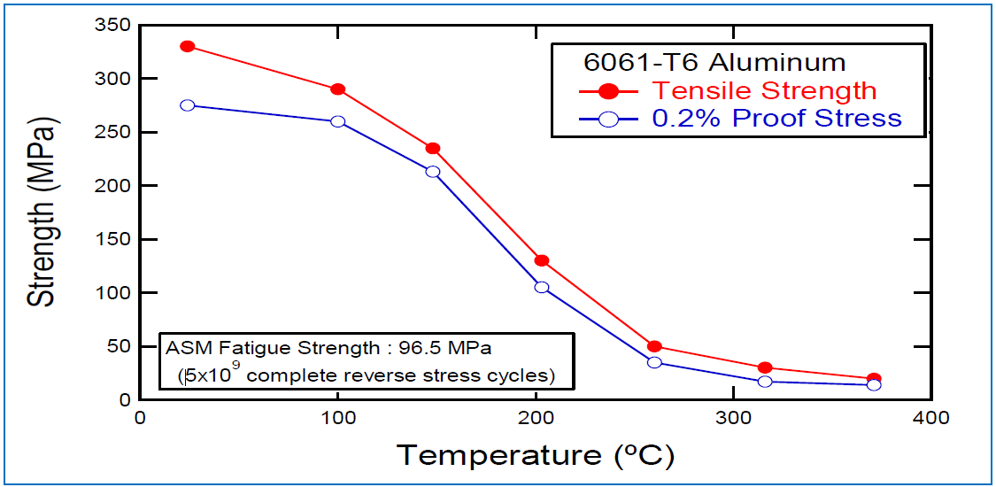
Effetto della temperatura sulle proprietà dell’alluminio
La lega 6061 T6 perde rapidamente resistenza a temperature superiori a 177°C, la tipica temperatura di invecchiamento artificiale durante il trattamento termico.
Un riscaldamento superiore a 150°C può ricuocere la lega 6061 T6 nel tempo. Pertanto, la temperatura di bakeout deve essere pari o inferiore a 150°C se si vuole mantenere la resistenza della lega T6.

Slide 11
Rame
 |  |  | Rame | Ferro | Acciaio Inox |  | Alluminio
 |  |  | Policrist. | ARMCO | 304L | 316L | Serie 2000 | 6082
Reticolo |  |  | CFC |  | CFC |  | CFC
densità | r | g/cm³ | 8.940 | 7.860 | 8.000 |  | 2.69 | 2.7
Punto Fusione | T_{f} | °C | 1084 | 1532 | 1398 |  | ca. 660
Coeff. Espansione | a | um/m-°C | 16.5 | 12 | 17.3 | 16 | 10.3 | 23.4
Modulo di Elasticità | E | GPa | 110 | 21 | 190-210 |  | 70 | 69
Modulo di Taglio | m | GPa | 46 | 8.2 | 75-80 |  | 27
Elongazione % | E% |  | 45 | 45 | 10-40 | 30-40 | 20 | 17-30
Carico Massimo | σ_{m} | MPa | 216 | 294 | 480 | 500-600 | 405 | 350
Carico Snervamento | σ_{0.2} | MPa | 60 | 186 | 170 | 200-300 | 309 | 305
Cond. Elettrica | s | m/Ω-mm² | 56 | 10 | 1.3 | 1.3 | 37 | 27
Cond. Termica | k | W/m-K | 393 | 67 | 15 | 15 | 209 | 160
Resistenza da bassa a moderata, buona formabilità;
Eccellenti caratteristiche elettriche e termiche;
Difficile da saldare (la saldatura a fascio elettronico è la migliore);
Può essere unito tramite saldatura, brasatura;
Buone caratteristiche di degassamento, i tassi possono essere diminuiti seguendo buone tecniche di lavorazione, processi chimici e di ricottura (~200 C);
Utilizzato in applicazioni criogeniche, come assorbitore di radiazione, dove è richiesta una buona conducibilità elettrica;
Attenzione all’infragilimento da idrogeno quando si opera ad alta temperatura.
L’idrogeno reagisce con l’ossigeno intrappolato e deteriora le proprietà del materiale.
Si utilizza l’OFHC (Oxygen Free High Conductivity) o rame a basso contenuto di ossigeno.

Slide 12
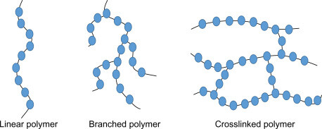
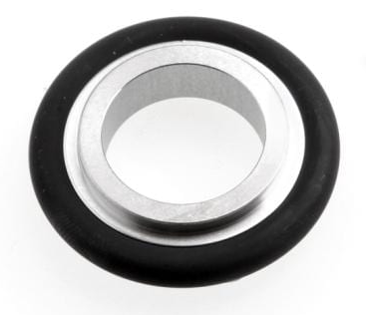
Elastomeri e Polimeri
Molecole organiche lineari o ramificate;
Alcuni composti all’interno dei polimeri possono essere molto volatili;
Elastomeri
  Ritornano alla loro forma dopo una deformazione;
  Applicati nelle guarnizioni di chiusura;
  NBR, FKM o FPM, Siliconiche
Termoplastici
  Ad alta temperatura le macromolecole diventano mobili (transizione vetrosa);
  Materiale di rivestimento per HV o UHV, isolamento;
  PVC, POM, PEEK;
Termoindurenti
  Mantengono la loro durezza anche ad alta temperatura;
  Sistemi di incollaggio con materiali diversi;
  Resine epossidiche
I polimeri hanno alti tassi di degassamento perché assorbono molecole dall'aria, principalmente vapore acqueo, ma anche azoto, ossigeno e argon.

Slide 13
Standard nel vuoto

Slide 14
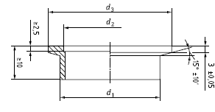
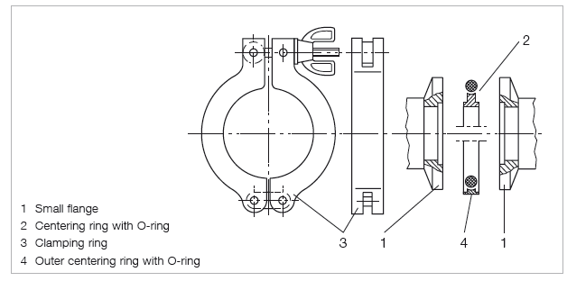
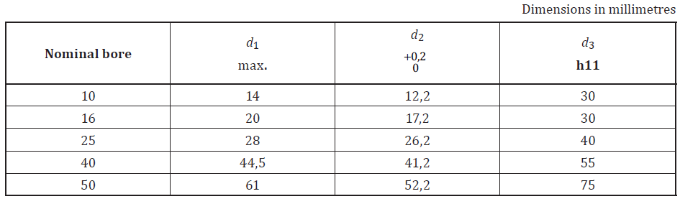
ISO 2861 – Flange ISO-KF (guarnizioni OR)
Adatte per impianti in basso e alto vuoto e fino a ca. 2bar;
Permette assemblaggio senza alcun utensile;
Attenzione ai graffi trasversali sulle superfici di tenuta;
Lubrificare leggermente l’OR con grasso da vuoto: è l’elastomero che fa tenuta non il grasso! Migliora le proprietà di scorrimento.
Non insufflare molto elio ad un OR quando si ricercano le fughe: si impregna il materiale e si ha una lenta salita del segnale dell’elio per permeazione;
Attenzione a tagli e crepi e intaccature;
Ricerca fughe con solventi può danneggiare l’OR (con acetone ad esempio);
Gli OR assorbono acqua e causano degassamento di vapore acqueo. Riscaldare gli OR in aria o in vuoto e conservare in un luogo anidro.

Slide 15
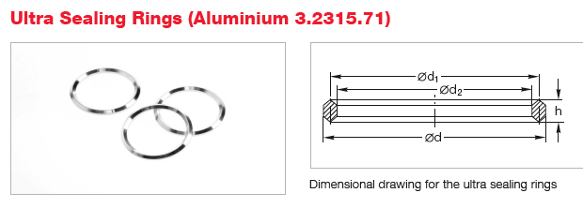
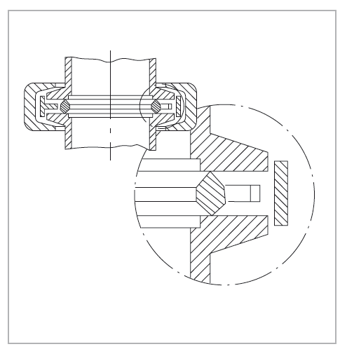
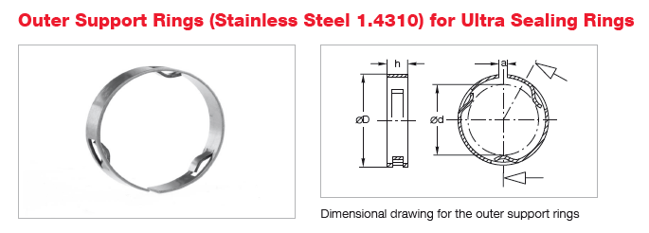
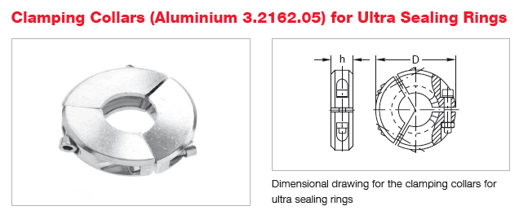
ISO 2861 – Flange ISO-KF (metalliche)
Giunzione riscaldabile per degassaggio fino a 200°C
Applicazione in regime di UHV (10⁻⁹mbar);
Basso degassaggio e nessuna permeazione;

Slide 16
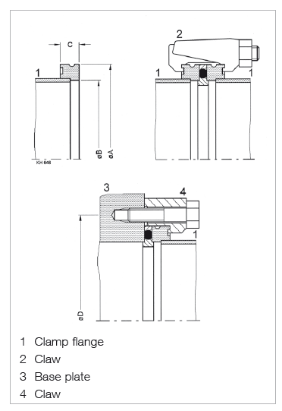
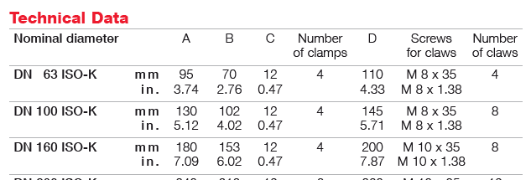
Flange ISO
Due meccanismi di serraggio:
  ISO-K, utilizza morsetti separati agganciati al bordo esterno; (DIN 28404 e ISO 1609)
  ISO-F utilizza fori per bulloni convenzionali; (DIN EN 1092-1)
Adatte per impianti in alto vuoto e diametri grandi;
Diametri Nominali: 63, 100, 160, 200, … 630
Utilizzo di morsetti, possibilità di ruotare le flange;
Possibilità di degassaggio;
Utilizzo di guarnizioni in gomma o in alluminio;
ISO-K
ISO-K modificata in ISO-F

Slide 17
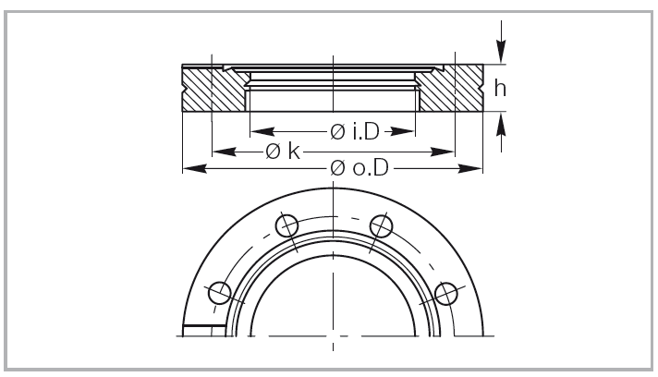
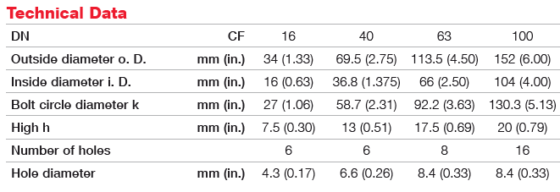
ISO 3669 - Flange CF
Utilizzano guarnizioni metalliche (gasket in rame OFHC);
Utilizzo in UHV e in XHV;
Basso degassaggio, elevata temperatura di esercizio;
Tasso di perdita < 10⁻¹¹ mbar lt/s;
Diametri nominali DN 16, 40, 63,100, 160, 200, 250, … 400
Flange prodotte con un acciaio forgiato in 3D;

Slide 18
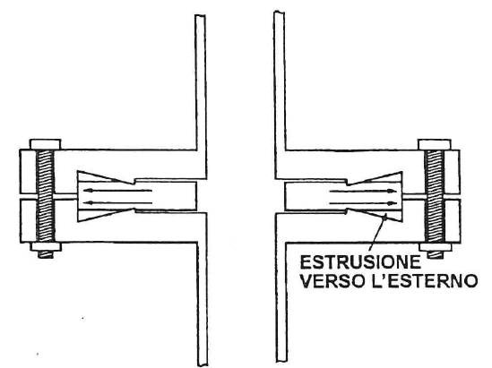
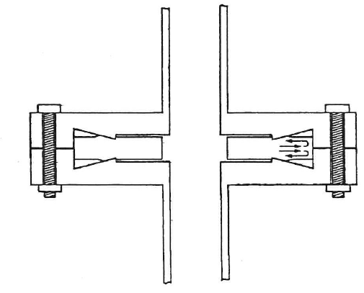
Flange CF – Meccanismo di tenuta
Anello di rame OHFC deformabile;
Leggero gioco nell'incavo esterno delle flange per il centraggio;
il tagliente delle flange penetra nella guarnizione piatta di rame;
Giunzione Parziale
Giunzione Completata
La guarnizione è intrappolata tra l’esterno della cava (forza di compressione) e la parte esterna del tagliente (forza di taglio);

Slide 19
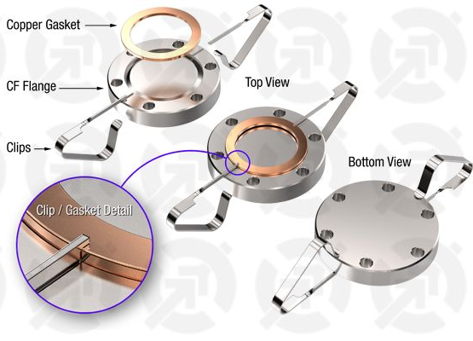
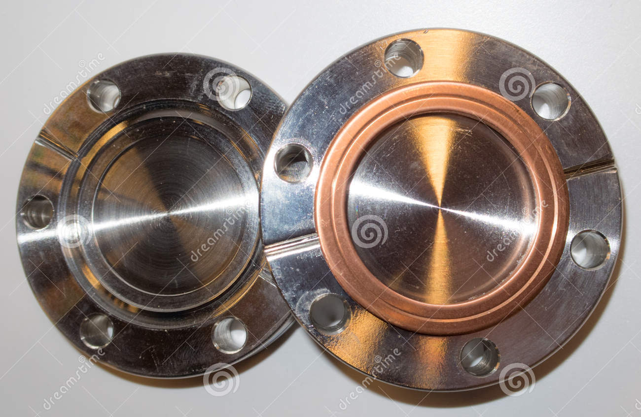
Flange CF – Accorgimenti
Cava radiale per il leak test con elio;
I taglienti rischiano di danneggiarsi, se non protetti;
Utilizzo di mollette o vari utensili per montaggi orizzontali;
Utilizzare viti in acciaio inox A2 classe 70 (snervamento a 640MPa);
Meglio lubrificare le viti per evitare grippaggi;
Si possono utilizzare viti argentate per evitare saldature a freddo;
Durante la chiusura è meglio stringere flangia contro flangia per scaricare le forze sull’acciaio, invece che sulla guarnizione;
Utilizzare guarnizioni con rame placcate in argento o oro se i cicli di degassaggio sono frequenti ed a alta temperatura;
Utilizzare le guarnizioni una volta sola (a meno di accorgimenti);
E’ possibile utilizzare anche guarnizioni in elastomero per montaggi di prova.

